Slide 1
Общение с гостем – взгляд гостя.
Предвосхищая ожидания

Slide 2
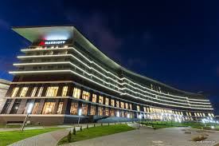

Виды ожиданий гостя от гостиницы
Ожидания, связанные с брендом
Связанные с целью приезда гостя
Базовые ожидания

Slide 3
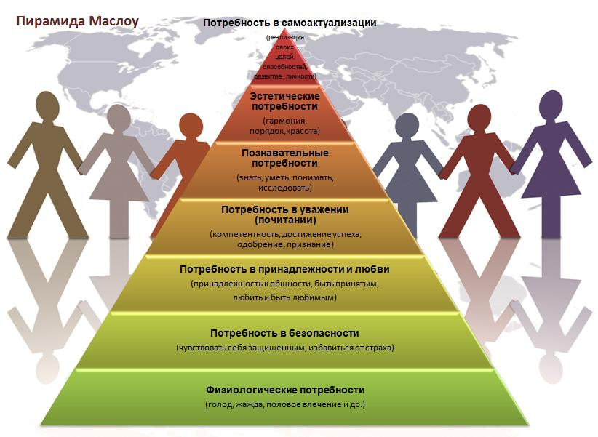
Базовые ожидания

Slide 4
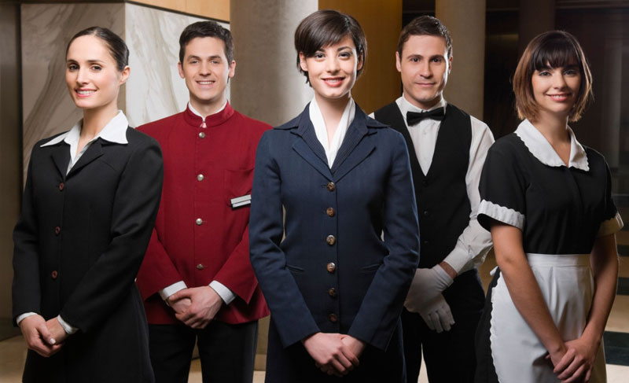

Ожидания гостей от персонала
Грамотный и вежливый персонал, который знает свое дело и помогает мне
Ко всем моим просьбам относятся с пониманием и выполняют их
Если возникает проблема – персонал решает ее качественно и быстро
Персонал сделал мое пребывание в отеле приятным и спокойным

Slide 5
Гости хотят, чтобы вы знали
Хороший лучше, чем быстрый
Готов заплатить больше, если вы подойдете к моей проблеме индивидуально
Если вы запомните как меня зовут – я запомню, как зовут вас
О положительных эмоциях буду говорить с удовольствием
Хорошее отношение не равно большим вложениям
Ваши гости = ваши инновационные идеи
По статистике 60% новых идей в компаниях –это идеи их клиентов

Slide 6

Что значит предвосхищая ожидания гостя?

Slide 7

Примеры отличного сервиса
Персонал стремится решить мои проблемы
Выполняют свои базовые задачи
Ценит мое время при решении конфликтов и прочих ситуаций
Гарантируют результат своей работы(если пообещали – выполняют)
Соответствуют ожиданиям

Slide 8
Спасибо за внимание!
И не забывайте про правило Парето!

